Slide 1
Proyecto Final
Computación tolerante a fallas D06
Hilario Raygoza Gutierrez
María del Carmen Lopez Macias
Nicolas Gomez Alvarez

Slide 2
Vista desde kubernetes

Slide 3
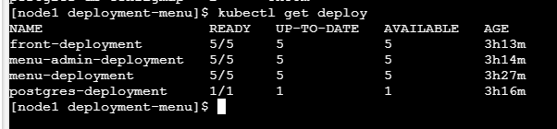
Deployments

Slide 4
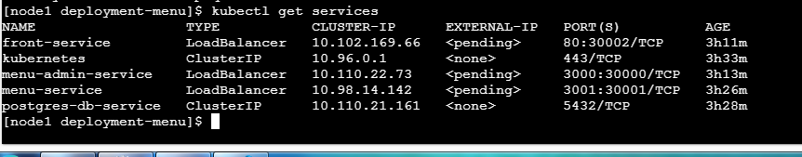
Services
Las APIs aparecen con tipo LoadBalancer y un puerto de entrada entre 30000 y 30002

Slide 5
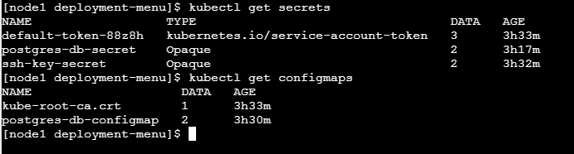
ConfigMaps & Secrets

Slide 6
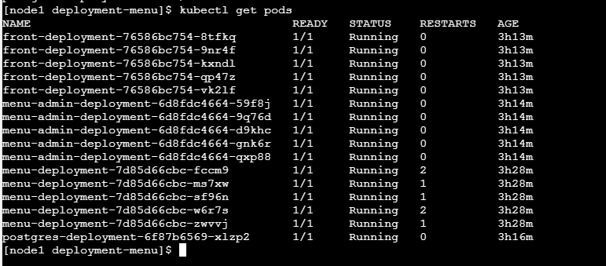
Pods

Slide 7
Software en ejecución

Slide 8
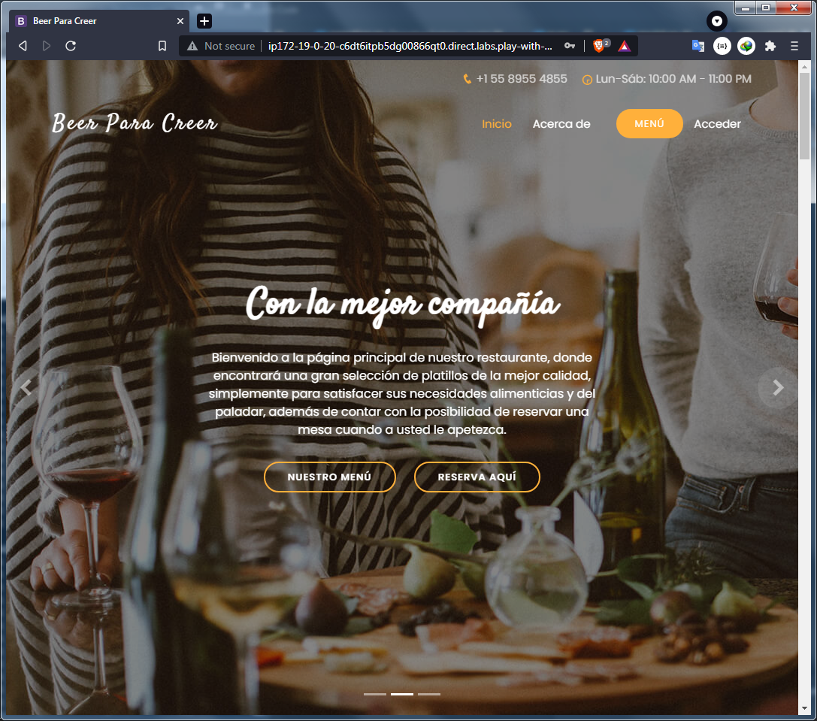
Inicio de la página
Barra de navegación
Información de contacto
Presentación
Botones de acceso rápido
Carrusel de imágenes

Slide 9
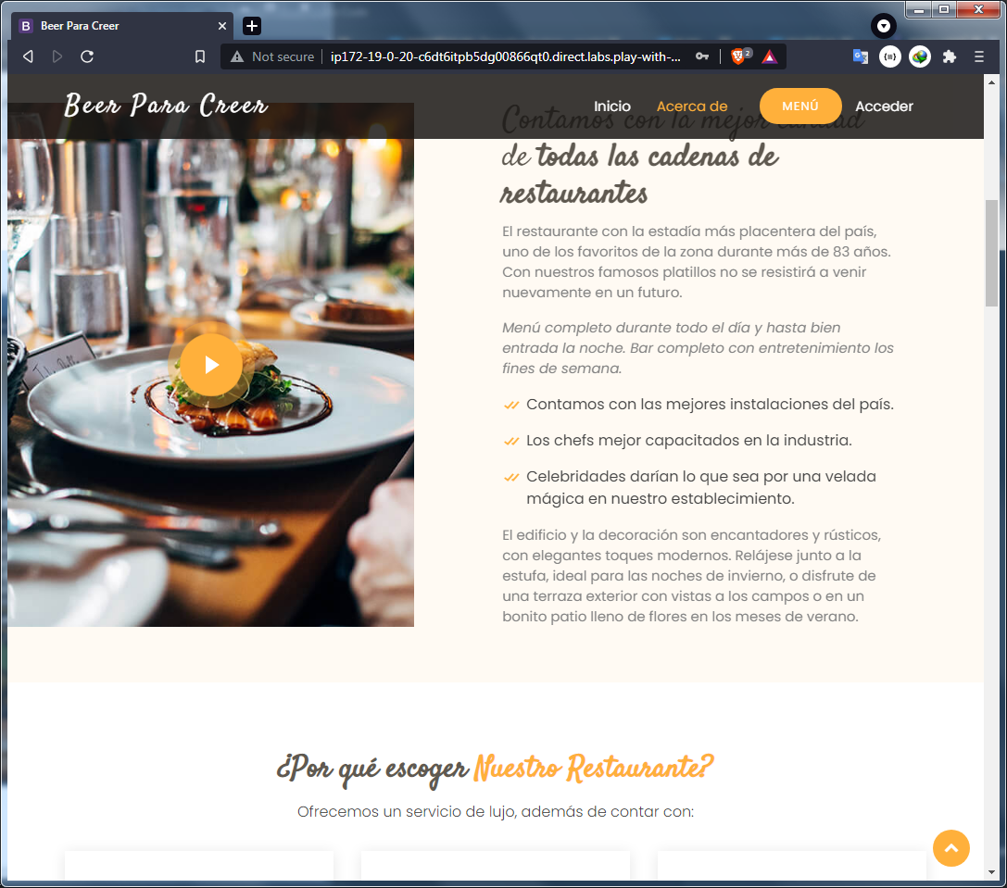
Acerca de
Información de la empresa

Slide 10
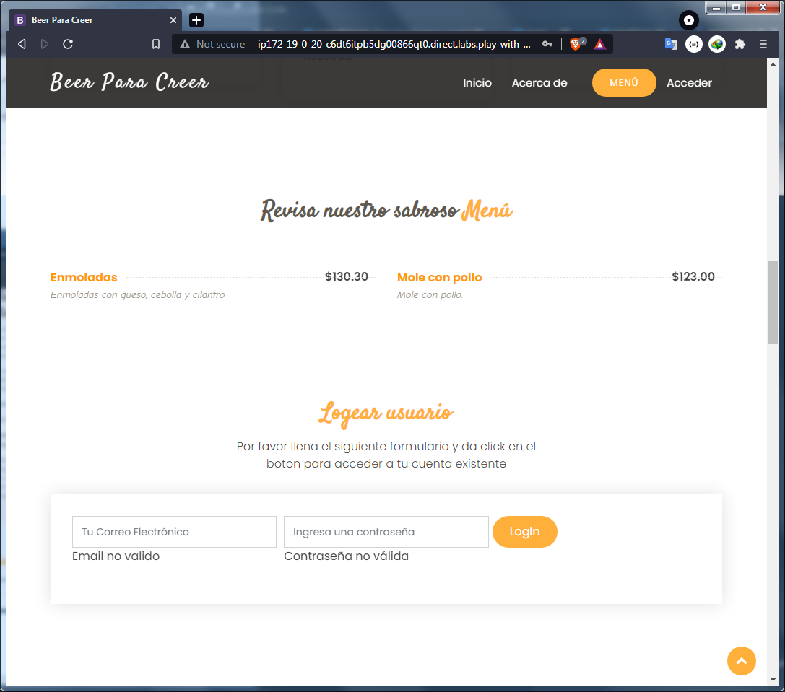
Menú
Menú de platillos
Información de los productos
Sección de login (empleados)

Slide 11
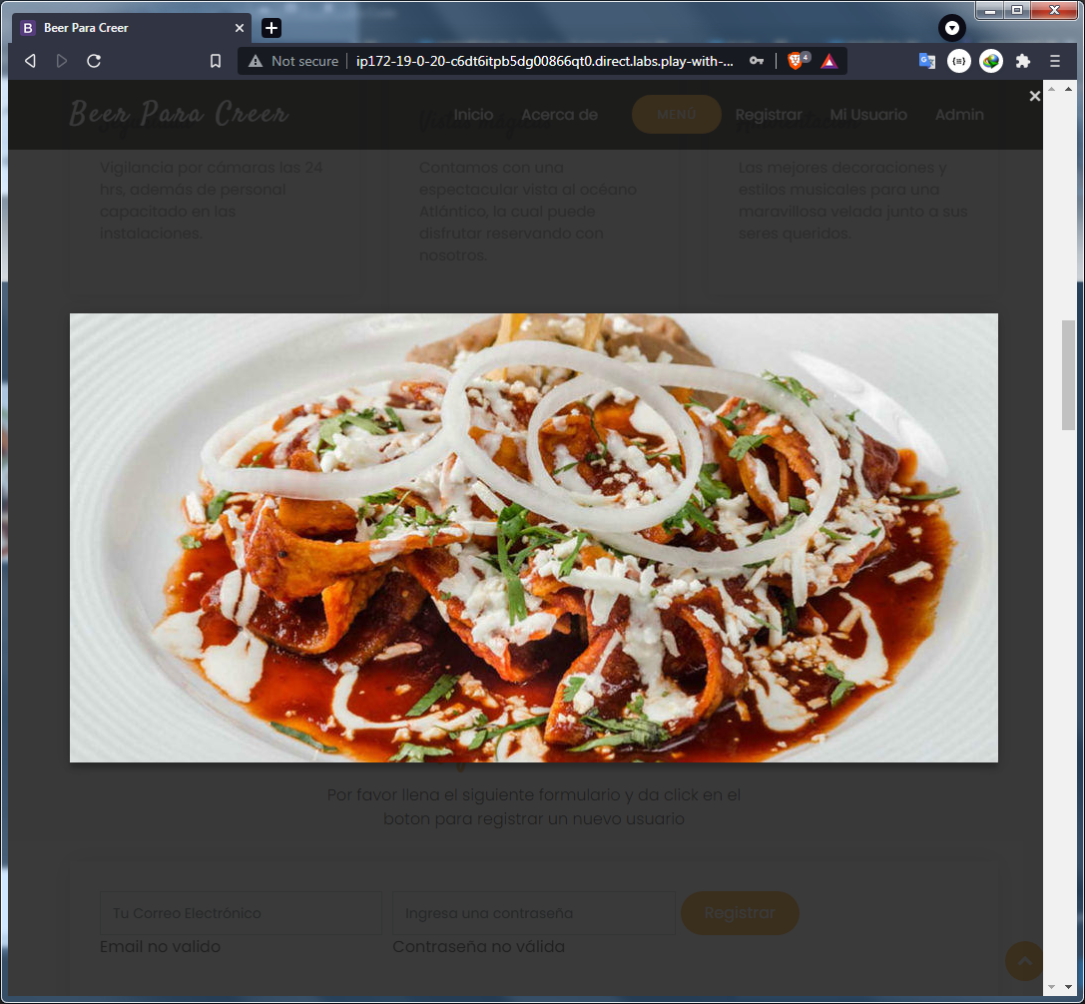
Platillos
Permite visualizar la imagen al dar click en un producto

Slide 12
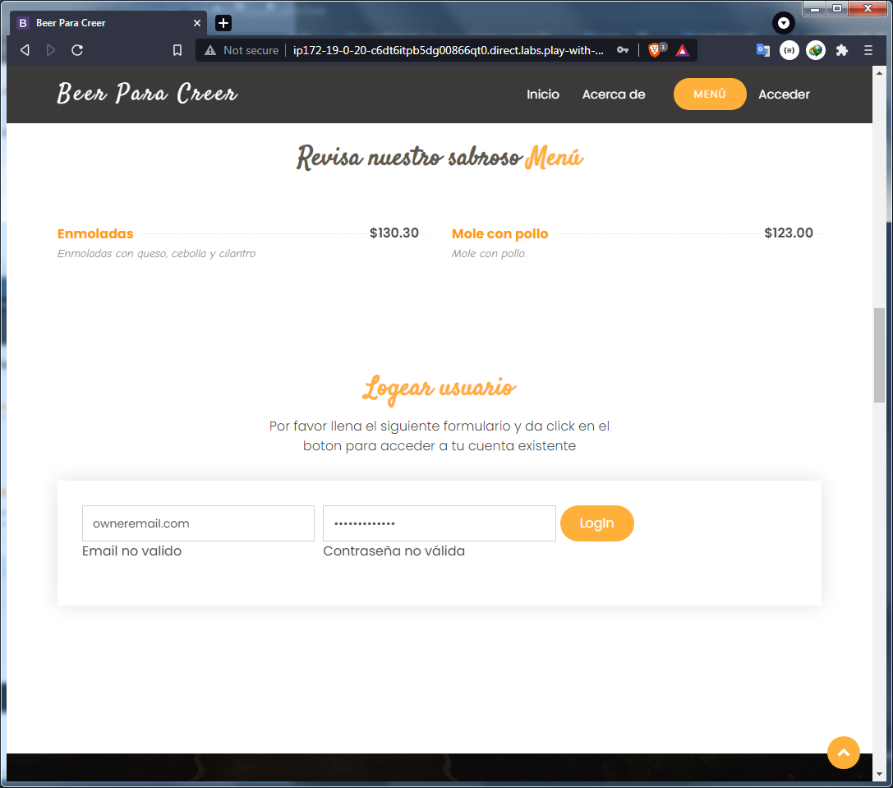
Login
Verifica que el formato del correo sea válido
Verifica que la contraseña sea válida
Contraseñas con más de 8 caracteres, una mayúscula, una minúscula, un número y un carácter especial

Slide 13
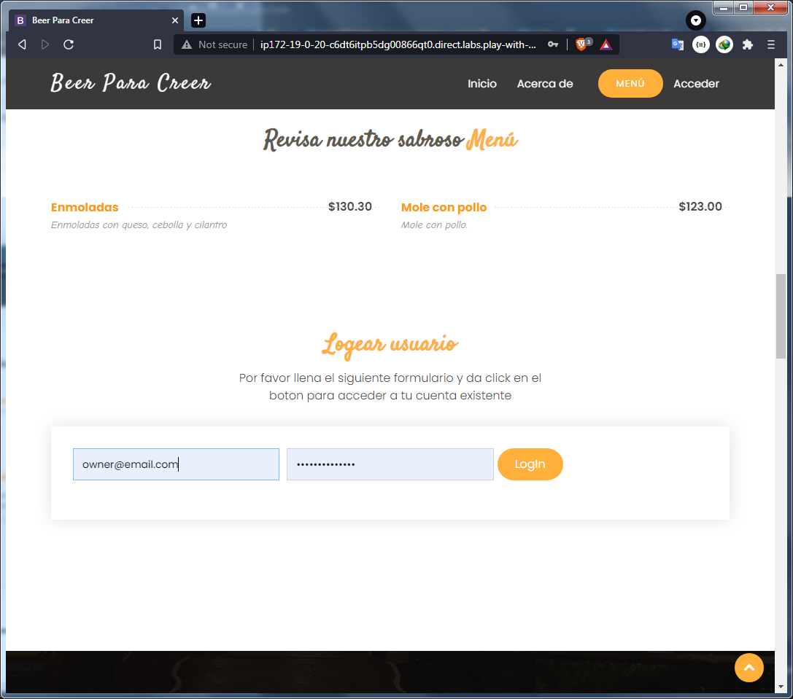
Login
Permite interactuar con el botón

Slide 14
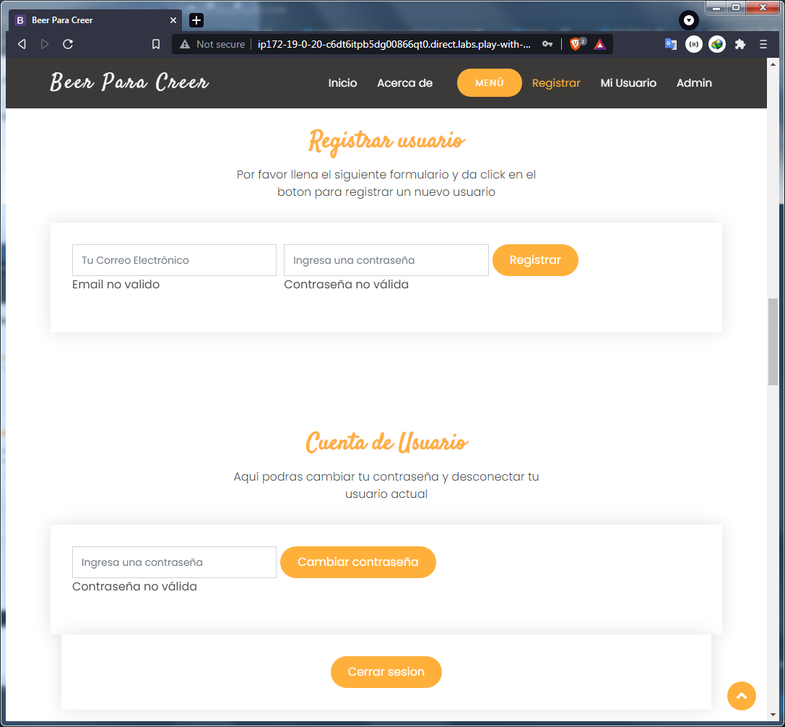
Usuario logueado
Crear nuevos usuarios empleados
Cambiar contraseña
Cerrar sesión
Actualización de la barra de navegación
Página de Administrador

Slide 15
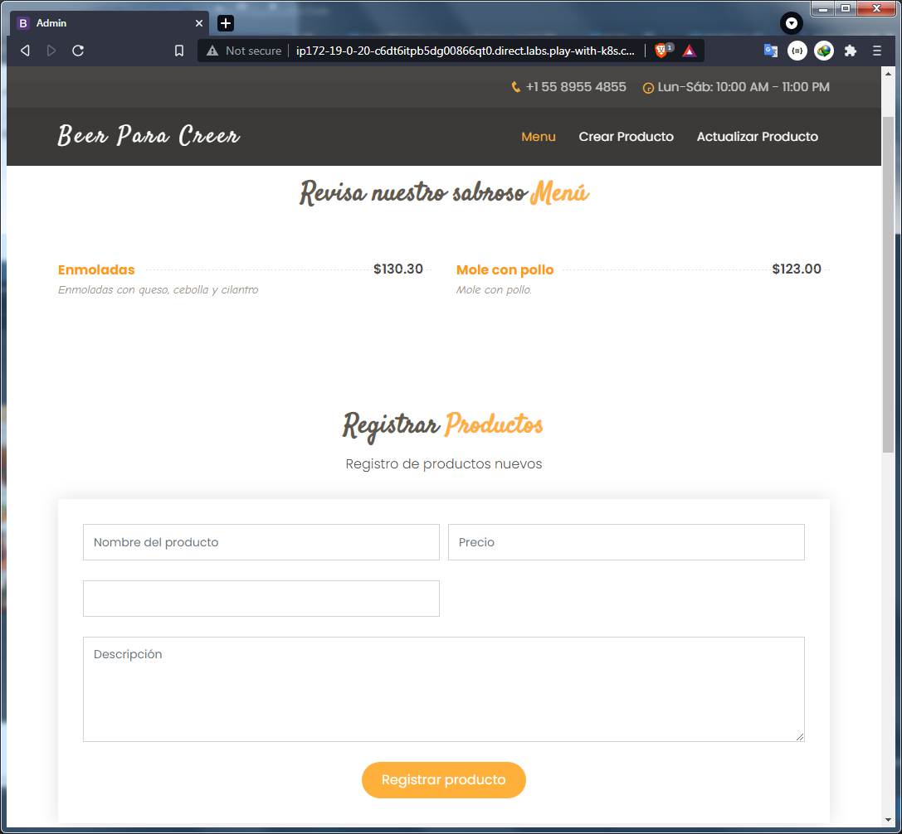
Página de administrador
Interactuar con el menú
Registrar nuevos productos
Actualizar/borrar productos

Slide 16
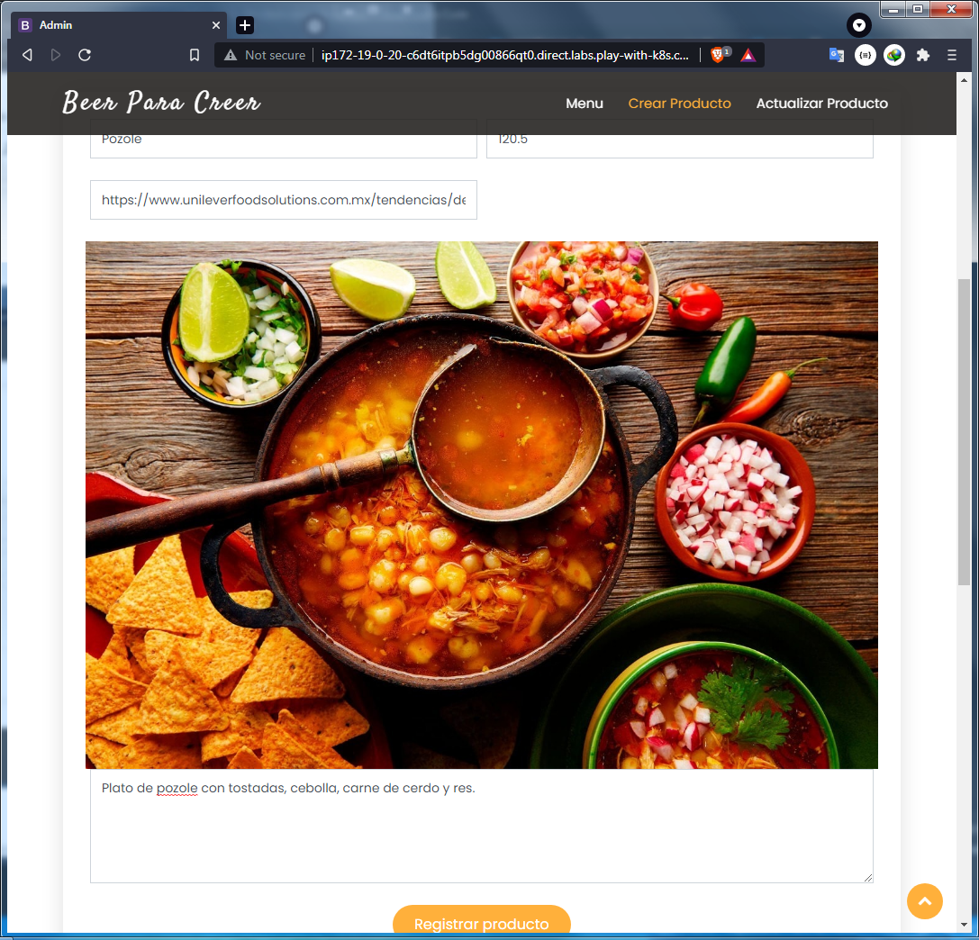
Página de administrador
Nombre del producto
Precio
Imagen (url)
Previsualizador de imágenes
Descripción
Verifica la información antes de enviar el formulario

Slide 17
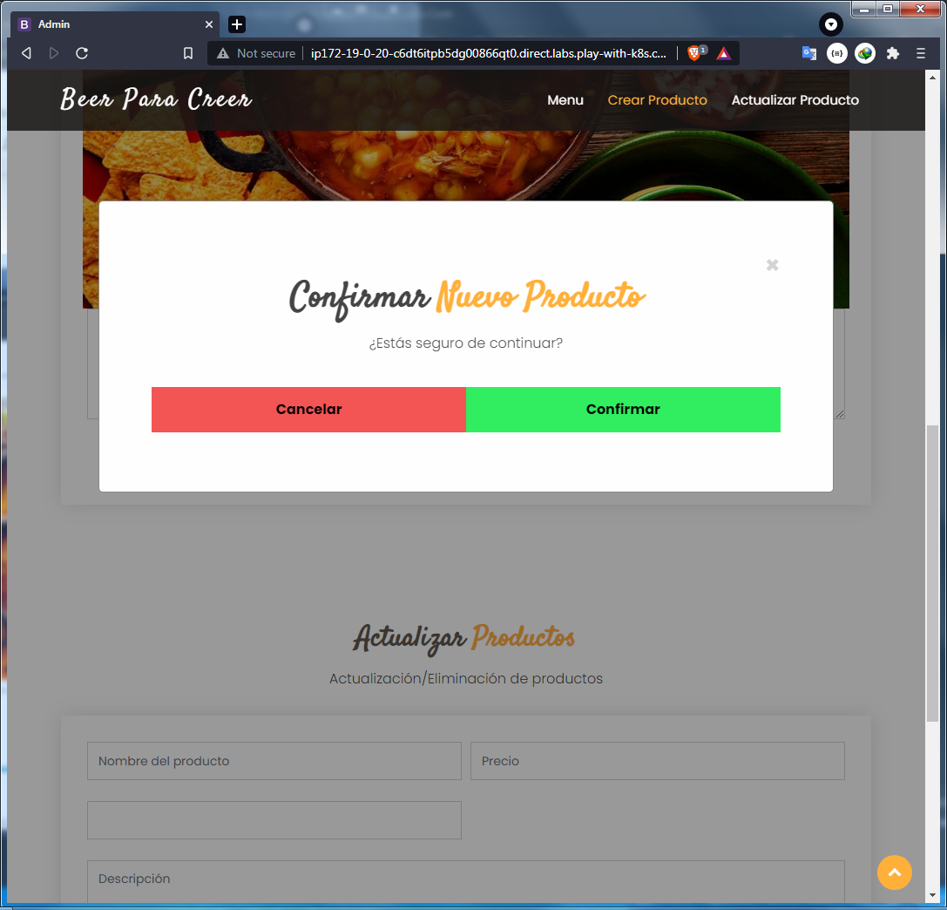
Confirmar creación de productos
Permite confirmar o cancelar la acción

Slide 18
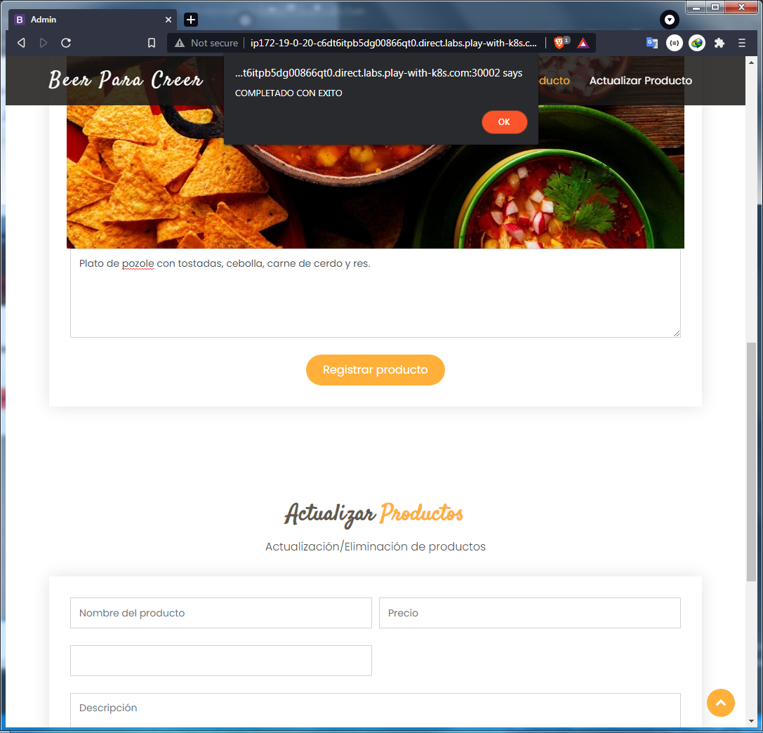
Respuesta de creación de productos
Aparecerá una alerta que informará el resultado de la operación
Mostrará errores en caso de haberlos

Slide 19
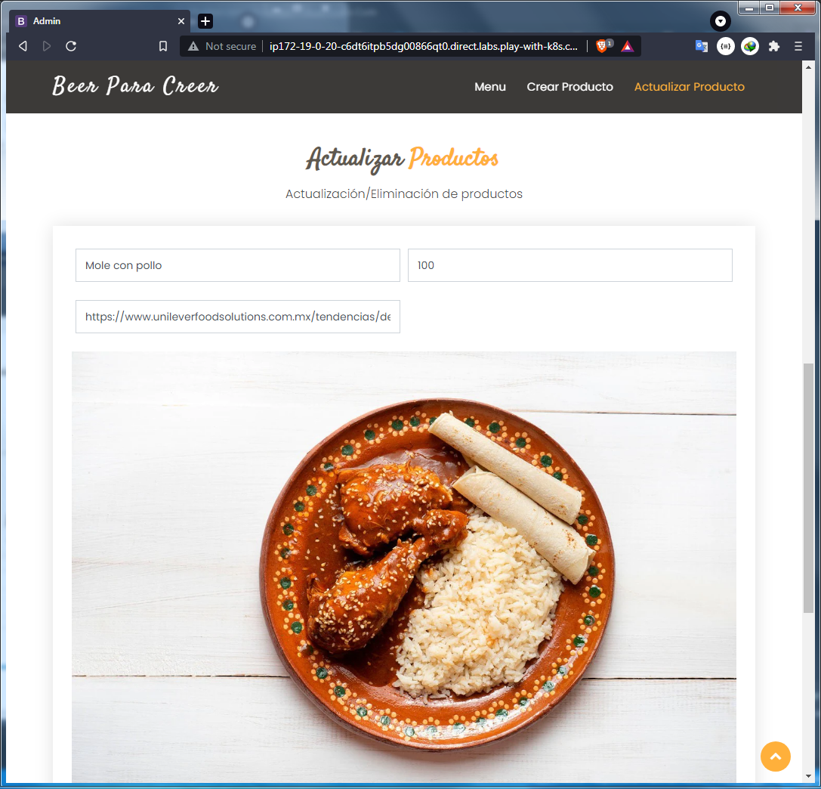
Actualización/Eliminación de productos
Seleccionar el producto a actualizar desde el menú
Realizar los cambios necesarios
Enviar formulario

Slide 20
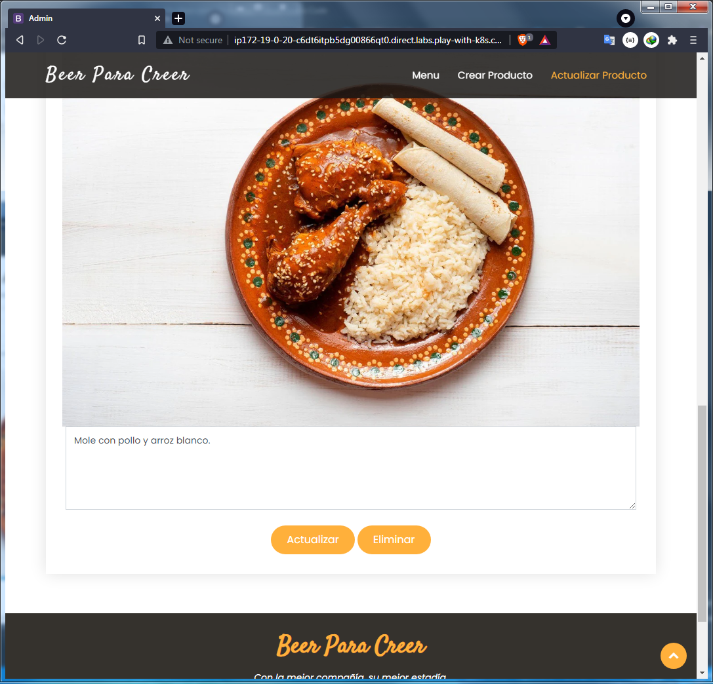
Seleccionar acción
Para actualizar se deberán realizar cambios
Para eliminar no es necesario realizar cambios
Seleccionar la opción a realizar

Slide 21
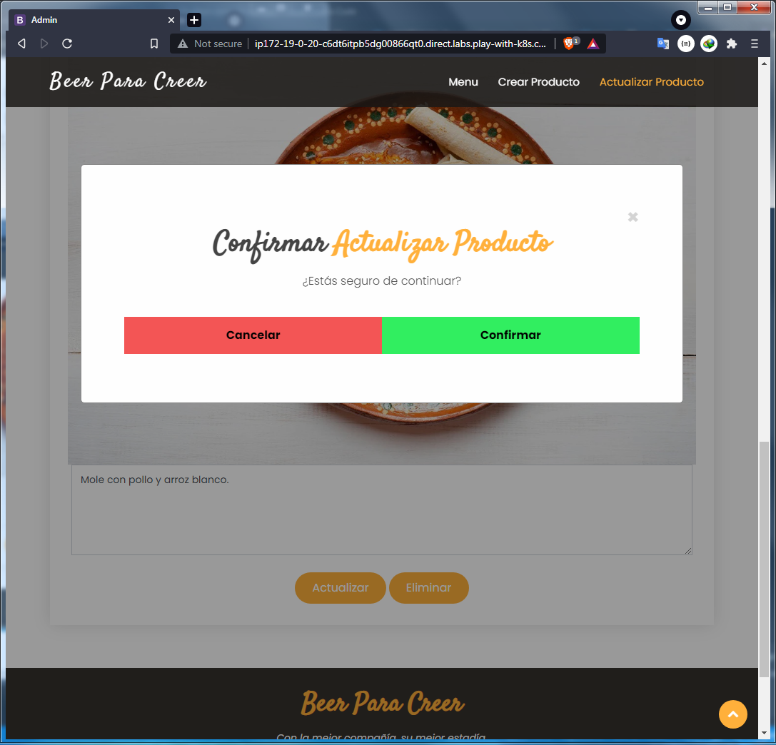
Confirmar Actualización
Permitirá confirmar o cancelar la operación

Slide 22
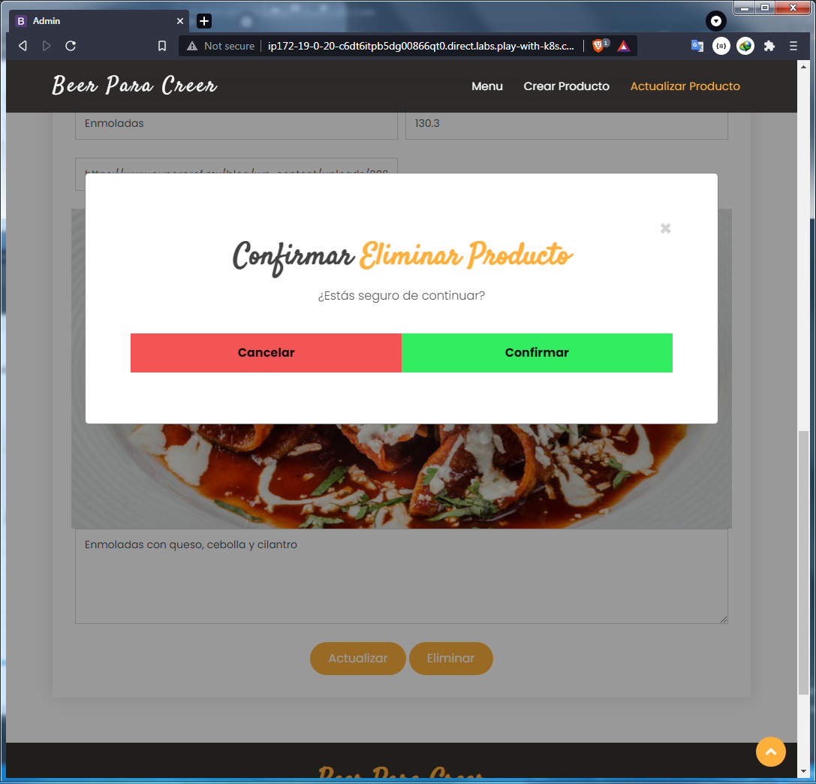
Confirmar Eliminación
Permitirá confirmar o cancelar la operación

Slide 23
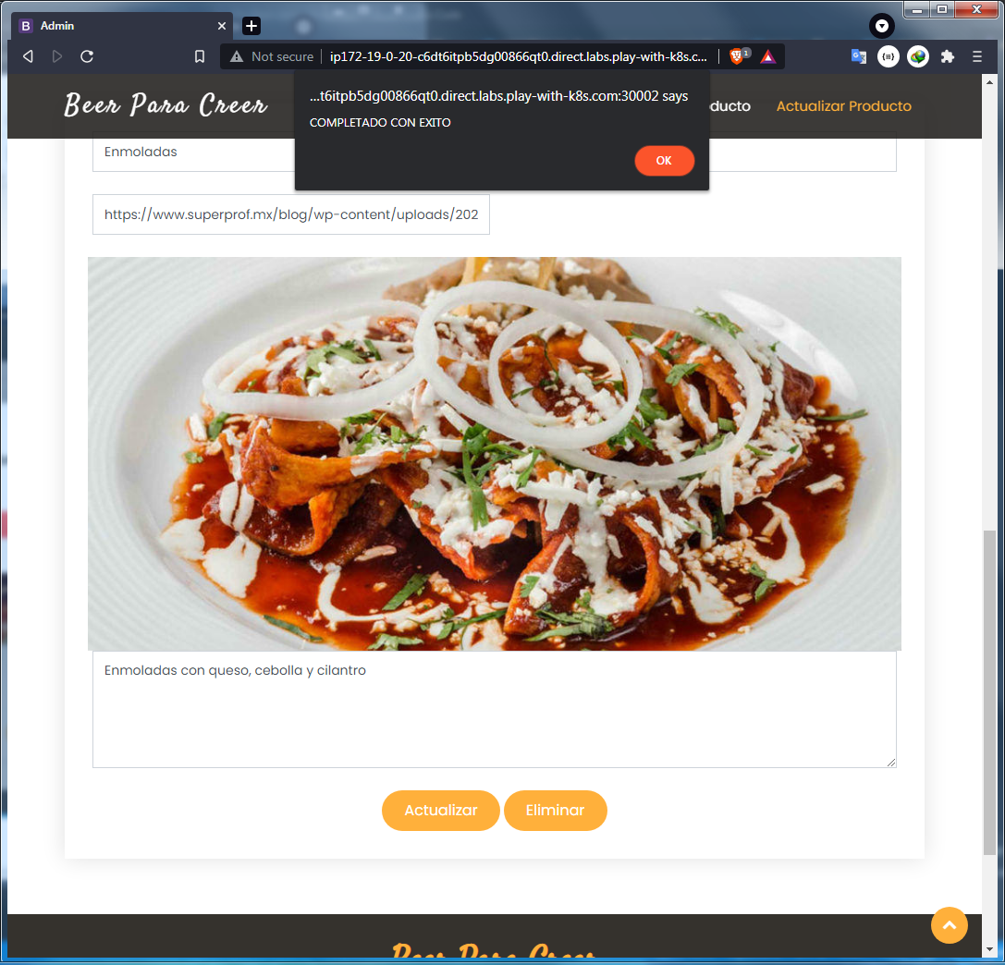
Resultado de la operación
Aparecerá una alerta que informará el resultado de la operación
Mostrará errores en caso de haberlos

Slide 24
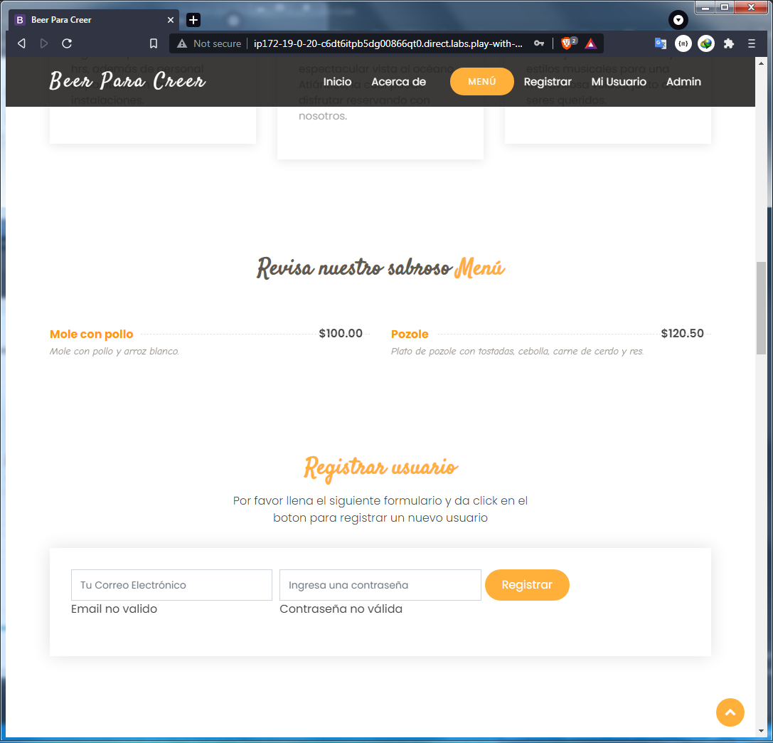
Actualización automática del menú
Todos los cambios hechos por los usuarios se verán reflejados al instante

Slide 25
Diseño responsivo

Slide 26
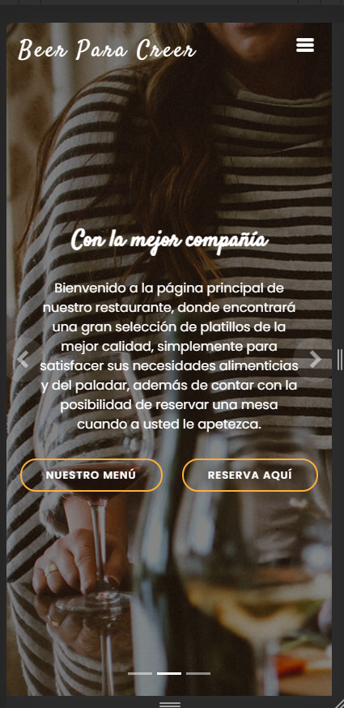
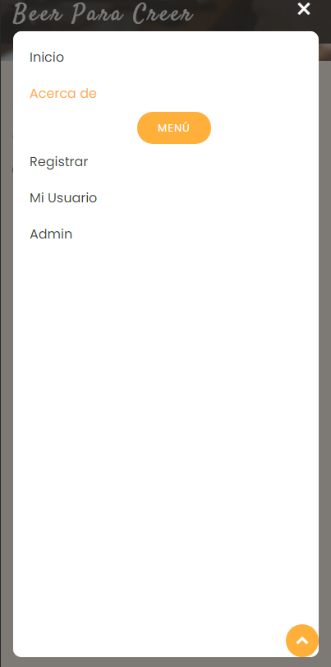
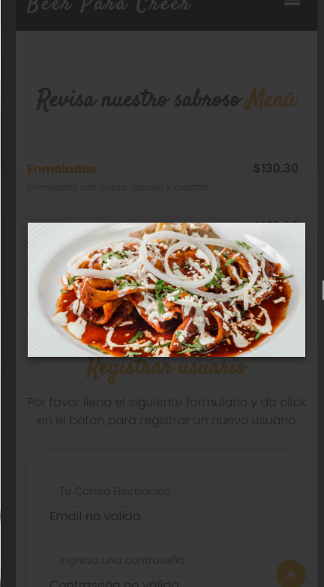

Slide 27
Gracias por su atención

